Slide 1


Slide 2


نام درس:
بوم شناسی تالاب ها
ارائه از:
دکتر محمد رحمانی دکتر نقی نژاد
بهار- 1399

Slide 3
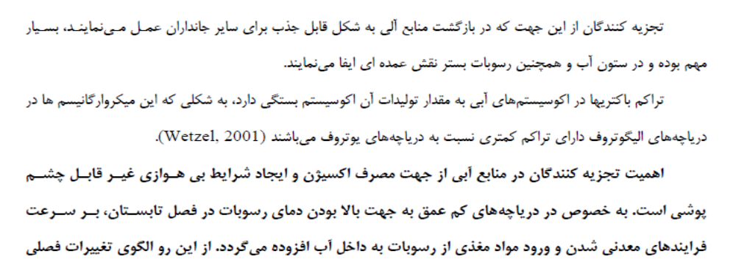
4- تجزیه کنندگان

Slide 4
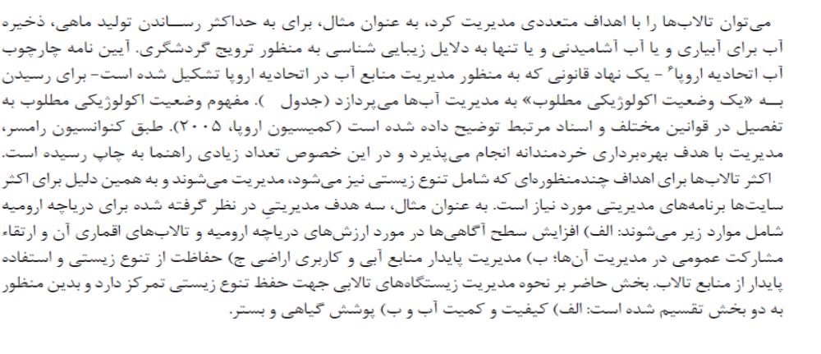
مدیریت زیستگاههای تالابی
1- مدیریت تالاب ها

Slide 5
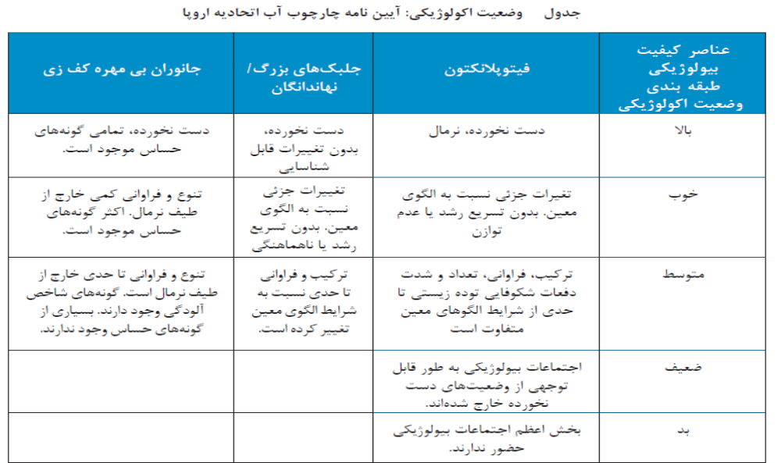

Slide 6
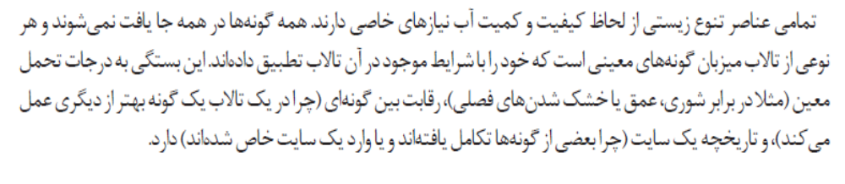
2- کیفیت و کمیت آب

Slide 7
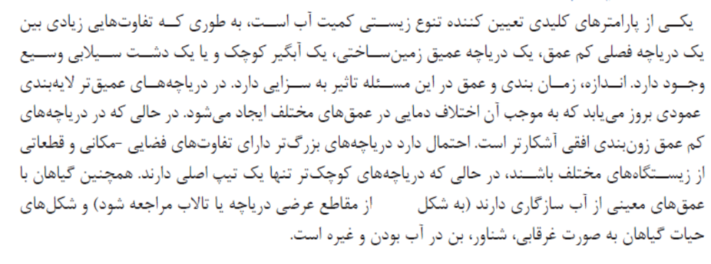
2-1- کمیت آب

Slide 8
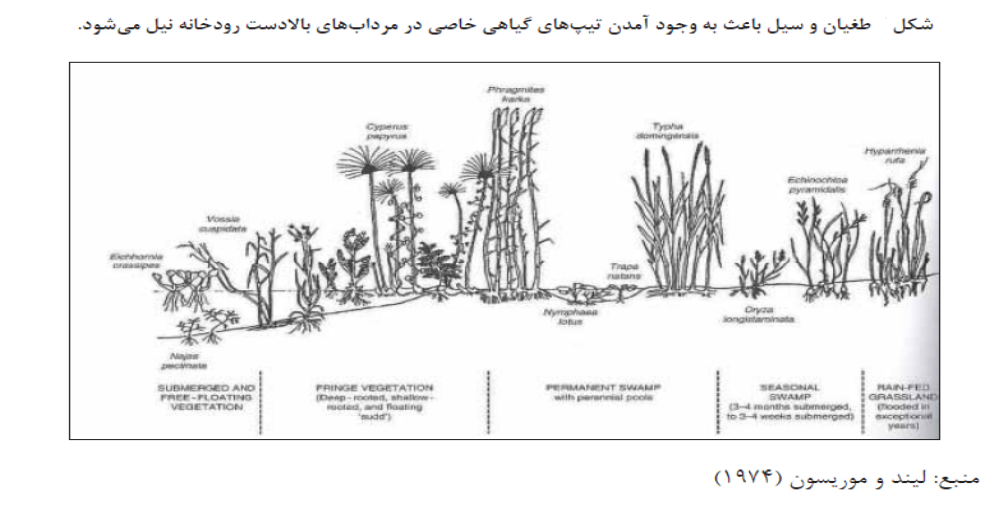

Slide 9
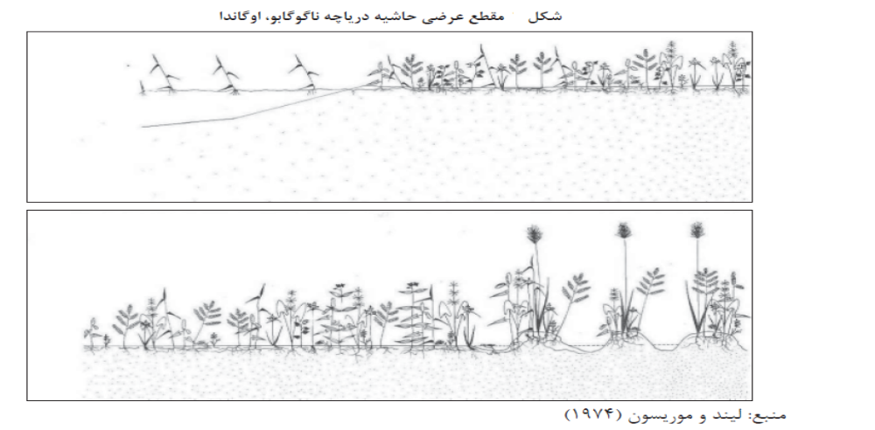

Slide 10
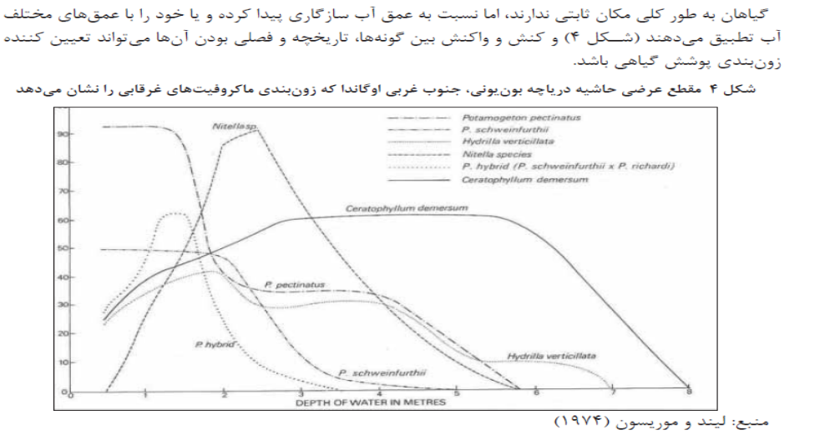

Slide 11
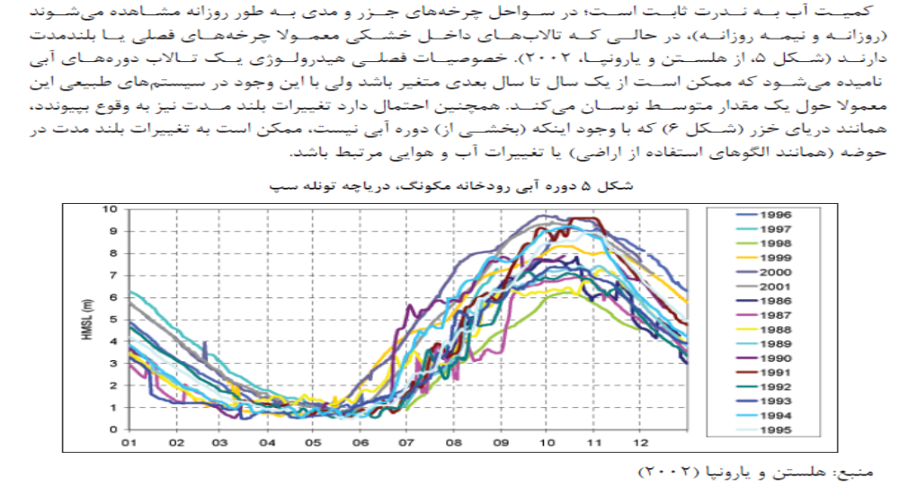

Slide 12
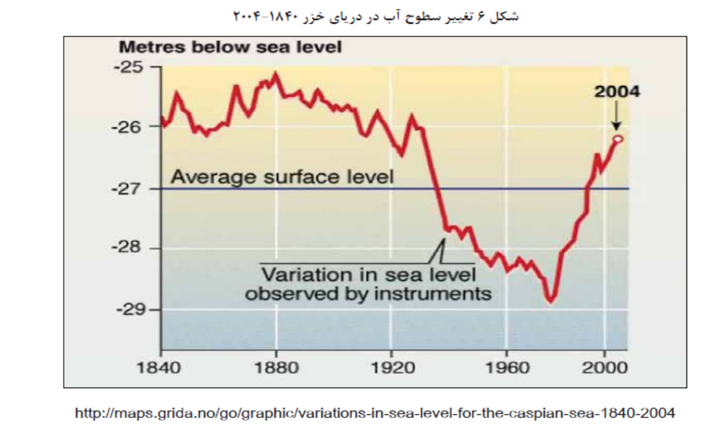

Slide 13
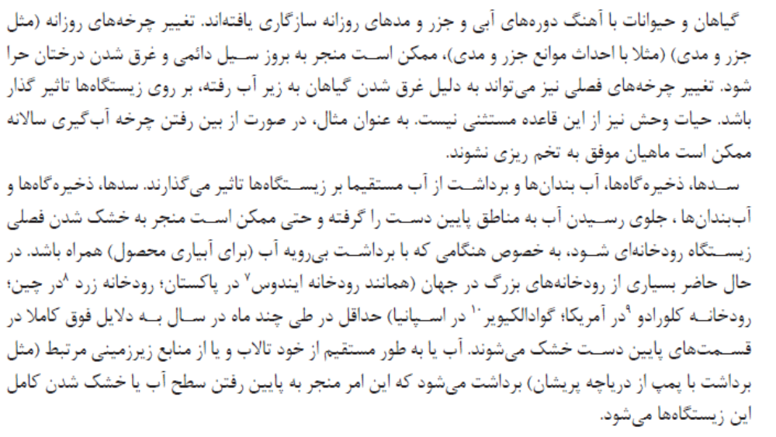

Slide 14
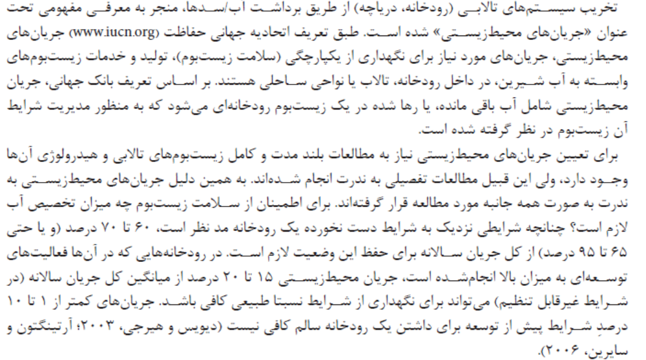

Slide 15
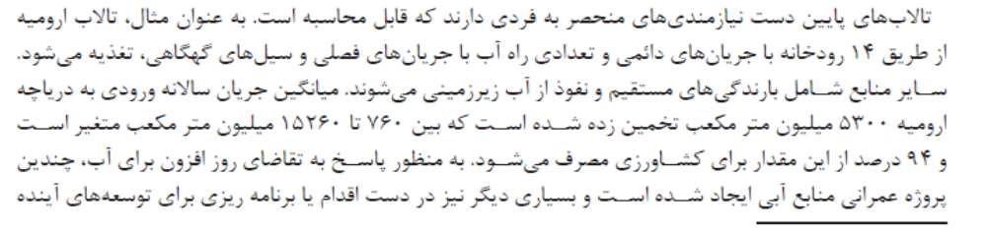
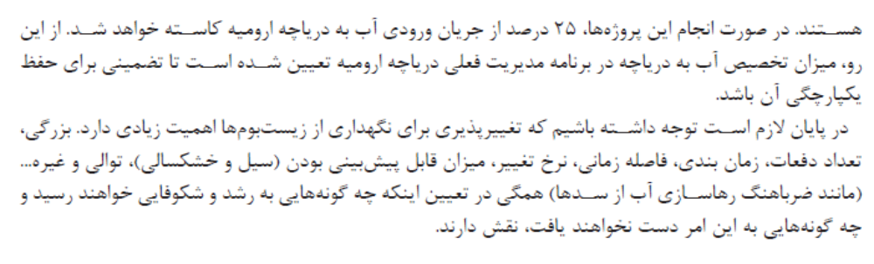

Slide 16

جلسه یازدهم

Slide 17
2-2- کیفیت آب

